Slide 2
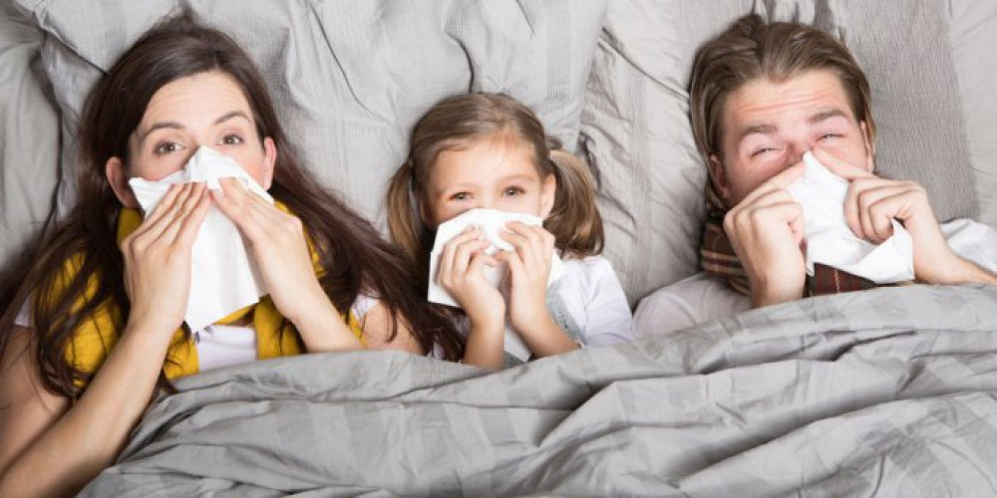
Что такое грипп?
Грипп – это высоко контагиозная (заразная) вирусная инфекция, распространенная повсеместно.

Slide 3
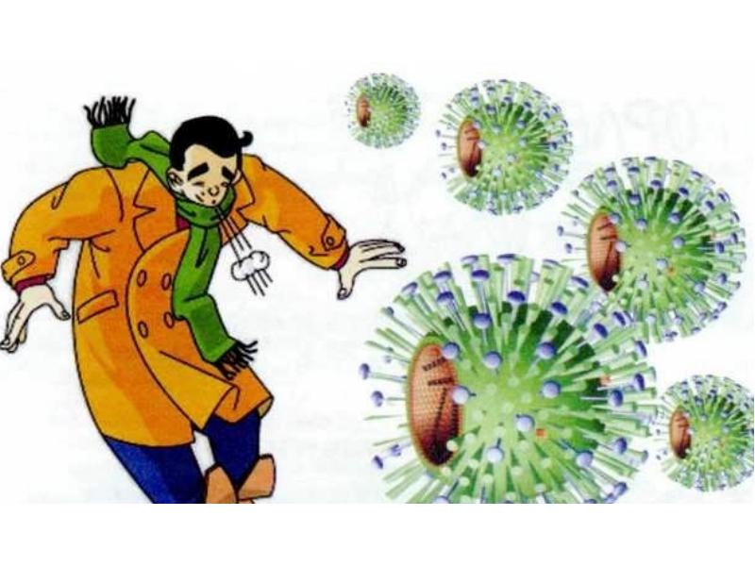
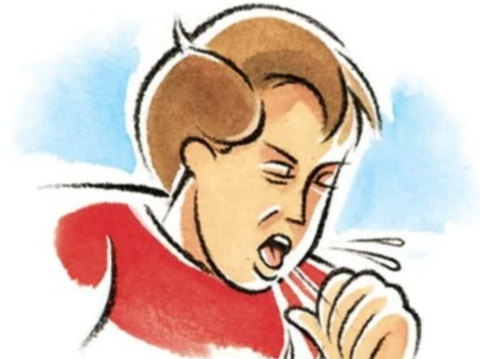
Как передается грипп?
передается от человека к человеку преимущественно воздушно-капельным путем,
а также через руки,
которыми мы прикрываем
нос и рот во время чихания
и кашля.

Slide 4
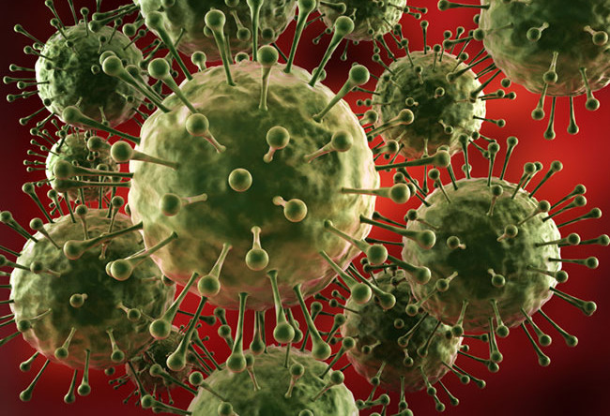
Особенности вируса гриппа
Возбудители гриппа –
вирусы гриппа типов А и В
отличаются агрессивностью, исключительно высокой скоростью размножения.
За считанные часы после заражения вирус гриппа приводит к глубоким поражениям слизистой оболочки дыхательных путей, открывая возможности для проникновения в неё бактерий. Это объясняет большее число бактериальных осложнений, возникающих при гриппе.

Slide 5
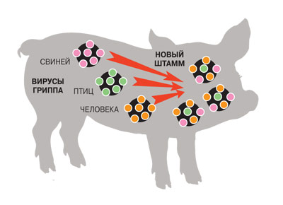
Особенности вируса гриппа
Важной особенностью вирусов гриппа является
их способность видоизменяться: практически ежегодно появляются все новые варианты вирусов, штаммы которых
включаются в состав
вакцины против сезонного
гриппа.
Поэтому ежегодно состав вакцины против гриппа меняется в зависимости от видов вируса гриппа превалирующих в данном эпид сезоне.

Slide 6
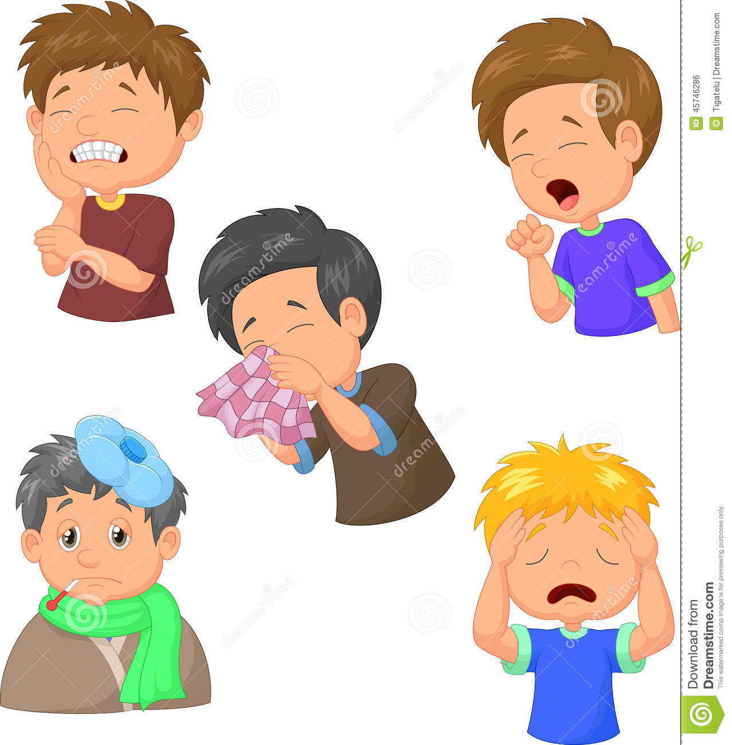
Каковы симптомы гриппа?
внезапное острое начало
заболевания, сопровождающееся
резким повышением температуры
тела (выше 38-40˚С),
озноб и усталость,
головная боль,
боль в мышцах,
боль в горле
кашель
изредка - рвота и понос

Slide 7
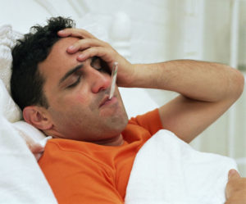
Особенности течения гриппа
У ВЗРОСЛЫХ болезнь, как правило,
начинается внезапно с резкого повышения температуры,
головной боли,
мышечных и
суставных болей.

Slide 8
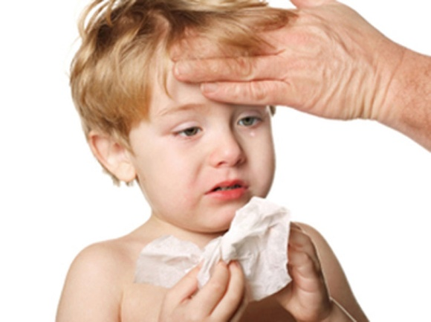
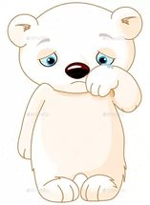
Особенности течения гриппа
У ДЕТЕЙ грипп протекает по-разному:
одни становятся вялыми, много спят,
другие - беспокойными, раздражительными, температура повышается до 37 - 38 градусов, отмечается затрудненное дыхание.
У детей до 5 лет вероятность развития тяжелого заболевания, в том числе пневмонии, выше, чем у детей старшего возраста.
Существует тенденция развития более тяжелой степени гриппа у детей с хроническими заболеваниями.

Slide 9
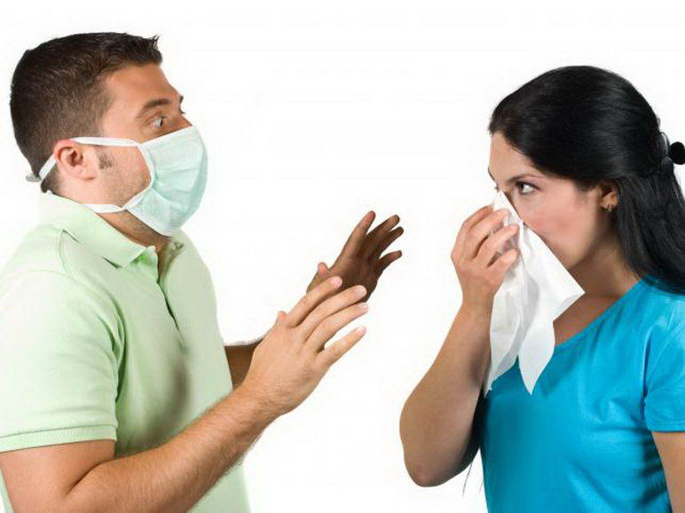
Вирус гриппа заразен!
Известно, что больной гриппом может быть заразным, начиная с 1 дня до появления первых симптомов заболевания и до 7 дней после начала заболевания.

Slide 10
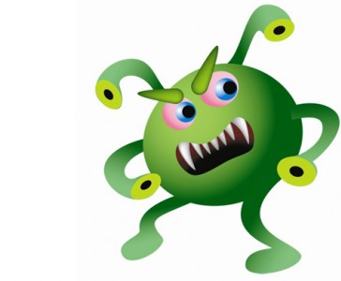
Чем опасен грипп?
Грипп крайне опасен своими
осложнениями, такими как:
легочные осложнения (пневмония, бронхит);
осложнения со стороны верхних дыхательных путей и ЛОР органов (отит, синусит, ринит, трахеит);
осложнения со стороны сердечно-сосудистой системы (миокардит, перикардит);
осложнения со стороны нервной системы (менингит, менингоэнцефалит, энцефалит, невралгии, полирадикулоневриты и др).
Грипп часто сопровождается обострением имеющихся хронических заболеваний.

Slide 11
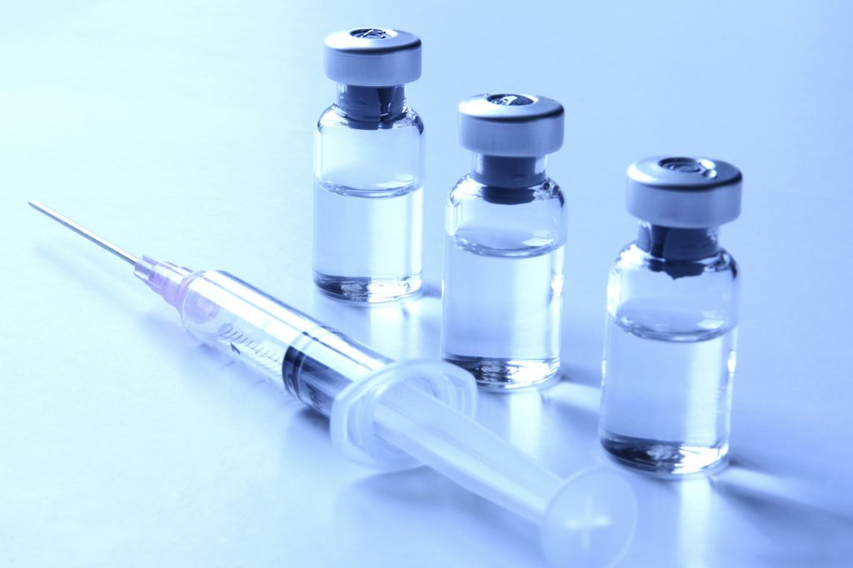
Как защитить себя от гриппа?
Самое эффективное средство против вируса гриппа - это вакцинация!
Только вакцинация поможет
избежать тяжелого течения
заболевания и летального - исхода.
Эффективность вакцины от гриппа несравненно выше всех неспецифических медицинских препаратов, которые можно принимать в течение нескольких месяцев: иммуномодуляторов, витаминов, гомеопатических средств, средств так называемой «народной медицины» и др.

Slide 12
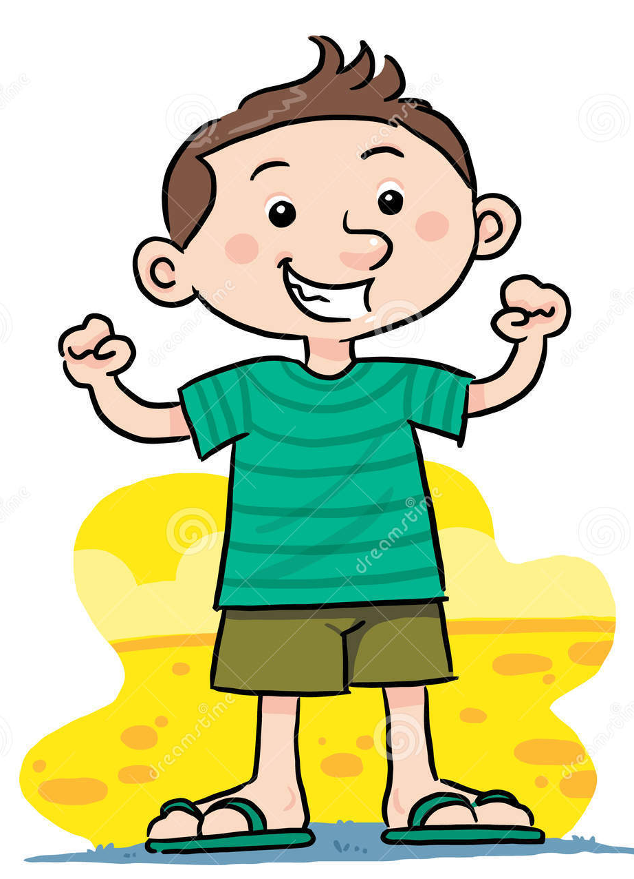
Вакцина против гриппа
Введение в организм вакцины
не может вызвать заболевание,
но путем выработки защитных
антител стимулирует иммунную
систему для борьбы с инфекцией.
Состав современных вакцин ежегодно изменяется в соответствии с мутациями вируса для максимального совпадения с циркулирующими штаммами и защищает одновременно от трех типов вируса гриппа в 90% случаев.

Slide 13
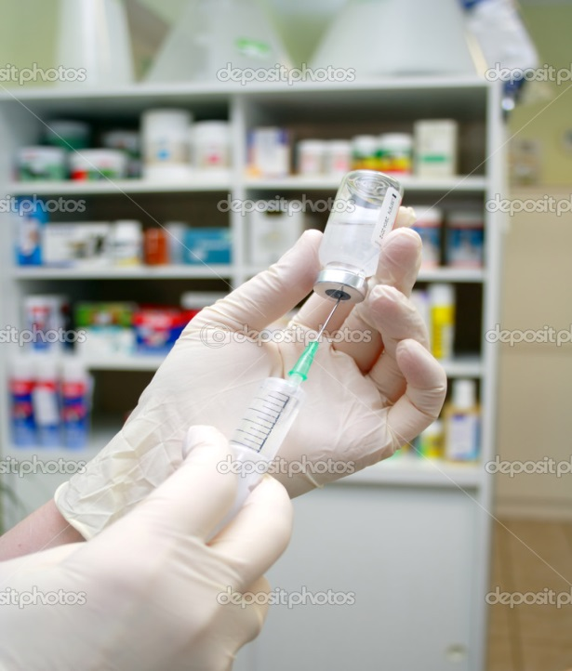
Правила вакцинации
вакцинация должна проводиться
в медицинском учреждении
специально обученным медицинским персоналом;
перед вакцинацией обязателен осмотр врача;
вакцинация против гриппа не проводится в период острых инфекционных заболеваний другого генеза и в период обострения хронических заболеваний, при повышенной чувствительности организма к яичному белку и детям в возрасте до 6 месяцев;
Вакцинацию необходимо провести до сезона гриппа (сентябрь-октябрь)

Slide 14
Вакцинация беременных
Вакцинация способна сократить количество связанных
с гриппом госпитализаций и смертельных случаев среди беременных;
Вакцинация беременных может
потенциально уменьшить возможность
появления и тяжесть течения гриппа
у детей моложе 6 месяцев жизни, для которых не существует прививок против гриппа и специфического противовирусного лечения. Это обеспечивается двумя способами:
- вакцинация во время беременности снижает риск заражения после родов, а также уменьшает вероятность инфицирования ребенка гриппом в течении первых месяцев жизни;
имеет место передача антител против гриппа от матери плоду, что формирует пассивный противоинфекционный иммунитет у ребенка;

Slide 15
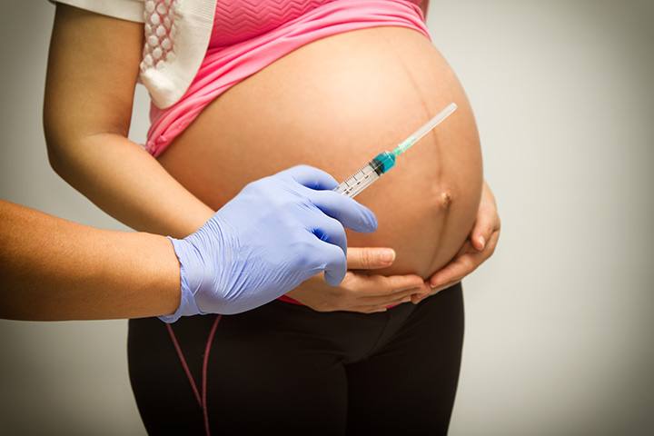
Безопасность вакцинации беременных женщин
Зарубежные исследования и
международный опыт
показывают, что число неблагоприятных эффектов при использовании противогриппозных вакцин достаточно невелико, и это никак не отражается на здоровье женщин.
К таким же выводам пришли Российские авторы в работах, по изучению безопасности современных отечественных вакцин против гриппа у беременных в сезонах 2009-2010 и 2010-2011гг.

Slide 16
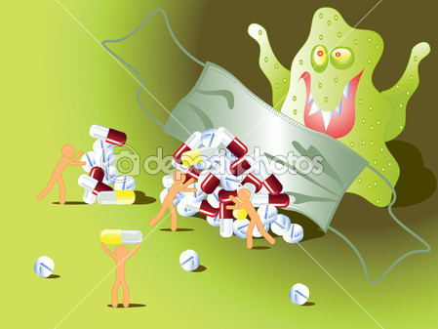
Что еще сделать, чтобы не заболеть в сезон гриппа?
соблюдайте дистанцию (по крайней мере, 1 метр) при общении с человеком, имеющим симптомы гриппоподобного заболевания и научите детей не подходить к больным;
избегайте многолюдных мест;
старайтесь не прикасаться ко рту и носу;
насколько это возможно, сократите время близкого контакта с людьми, которые могут быть больны;
сократите время пребывания
в многолюдных местах;
как можно чаще проветривайте
помещения;

Slide 17
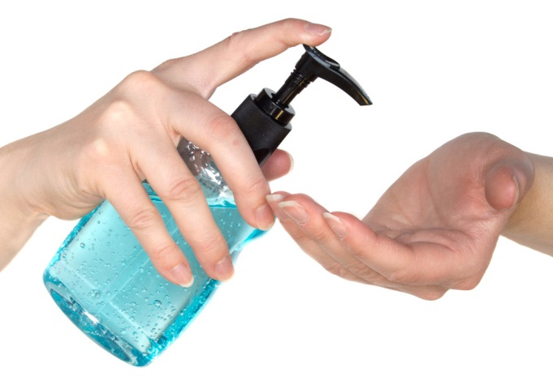
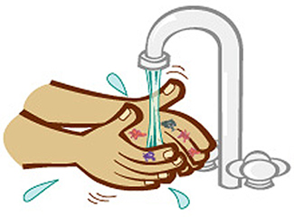
Что еще сделать, чтобы не заболеть?
чаще мойте руки водой с мылом или используйте средство для дезинфекции рук на спиртовой основе, особенно в случае прикосновения ко рту, носу и потенциально контаминированным поверхностям;
научите детей часто мыть руки с мылом в течение 20 секунд;

Slide 18
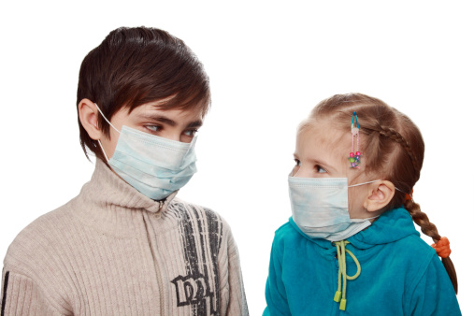
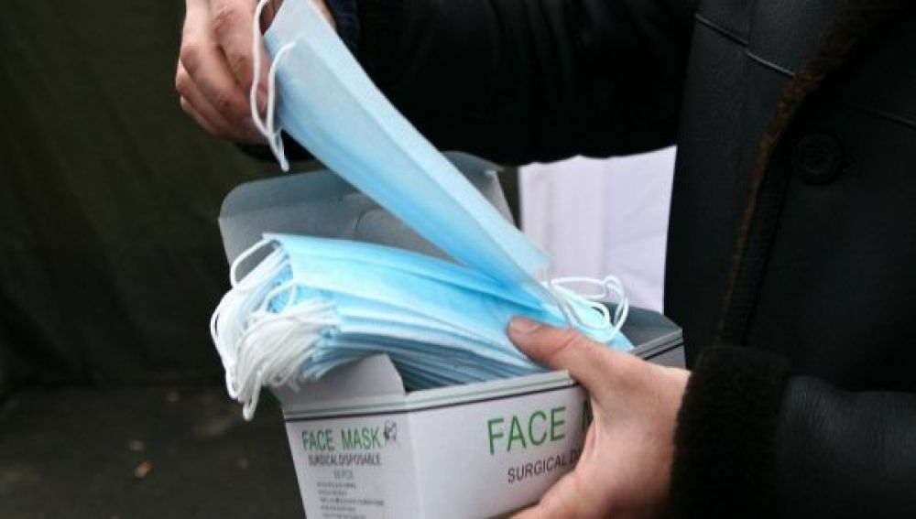
Что еще сделать, чтобы не заболеть в сезон гриппа?
носите медицинскую маску (марлевую повязку), при этом маску необходимо менять как только она станет сырой/влажной, не использовать ее повторно и стараться не прикасаться во время ношения;

Slide 19
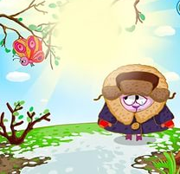
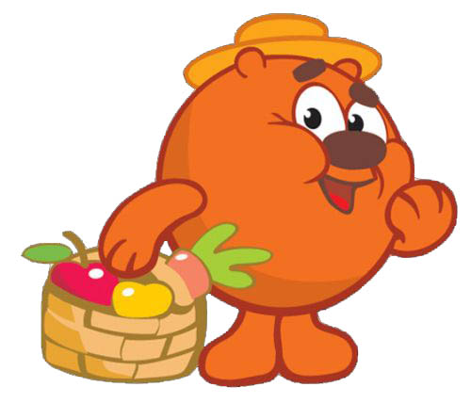
Что еще сделать, чтобы не заболеть?
избегайте как переохлаждений,
так и перегревания;
ведите здоровый образ жизни:
- полноценный сон,
- сбалансированное питание,
- физическая активность;

Slide 20
Что делать, если заболели гриппом?
Следует остаться дома и немедленно обратиться
к врачу. Самолечение при гриппе недопустимо.
Именно врач должен
поставить диагноз и назначить
необходимое лечение,
соответствующее состоянию
и возрасту.
Врача необходимо вызвать на дом, особенно
беременным женщинам, детям, лицам с хроническими заболеваниями (сахарный диабет, заболевания сердца и прочие) и лицам пожилого возраста.

Slide 21
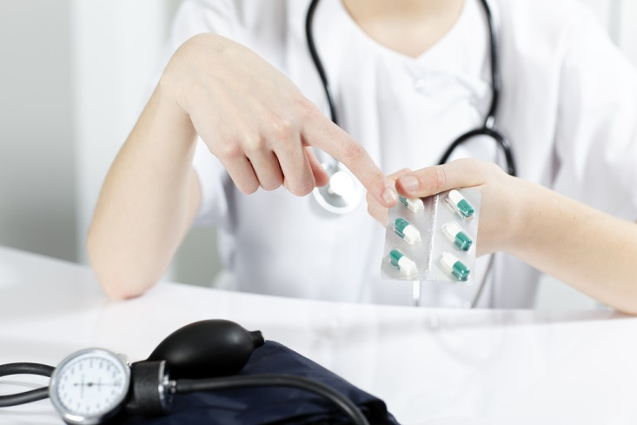
Что делать, если заболели гриппом?
Необходимо строго
выполнять все рекомендации
лечащего врача:
своевременно принимать лекарства
соблюдать постельный режим во время болезни,
так как при заболевании увеличивается нагрузка на сердечно-сосудистую, иммунную и другие системы организма.
Обязательно принимать противовирусные и иные специфические препараты назначенные лечащим врачом.

Slide 22
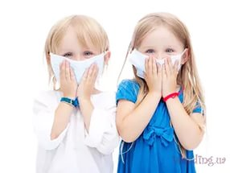
Что делать, если заболели гриппом?
Детям, при малейших
симптомах ОРЗ, категорически запретить посещение организованных коллективов (детских садов, школ), т.к. это очень опасно для самих заболевших (большая вероятность осложнений вплоть до смертельных исходов) и для других здоровых детей.
Научить детей кашлять и чихать в салфетку
или руку.

Slide 23
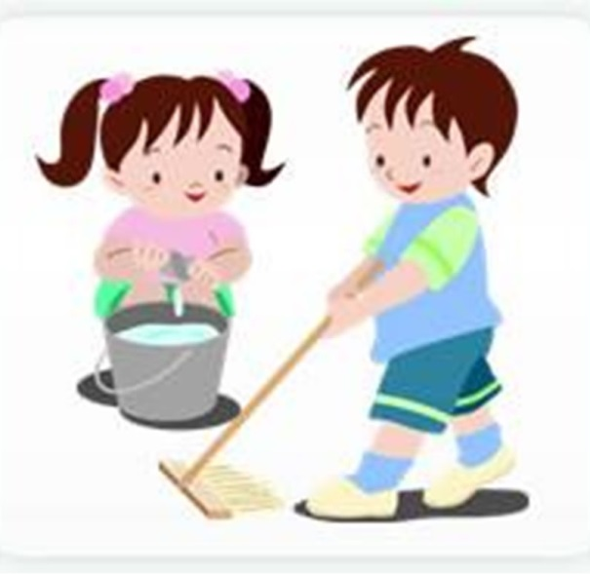
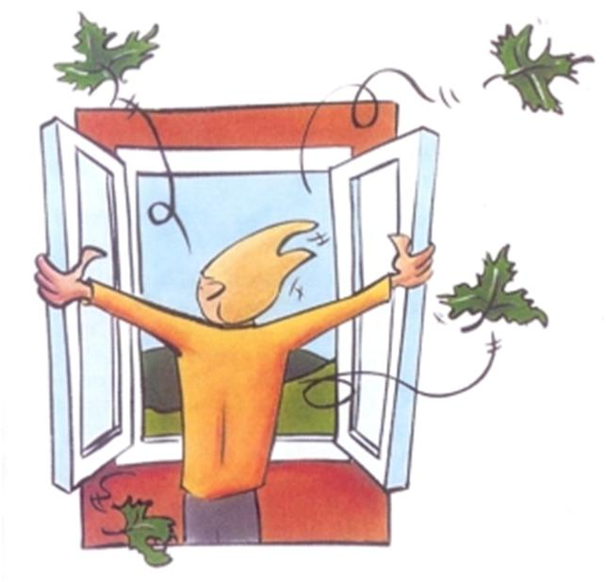
Что делать, если заболели гриппом?
Для предупреждения распространения
инфекции, больного следует изолировать от здоровых лиц (желательно выделить изолированную комнату и отдельную посуду).
Помещение, где находится
больной, необходимо
регулярно проветривать,
предметы обихода,
а также полы протирать
дезинфицирующими средствами.

Slide 24
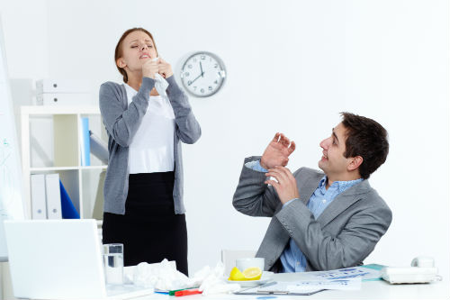
Что делать, если заболели гриппом?
Больному по возможности держаться от
здоровых лиц на расстоянии (по крайней мере на 1 метр).
Закрывать рот и нос при чихании
или кашле носовым платком
или другими пригодными
для этих целей материалами.
Утилизировать этот материал
сразу после использования или стирать его.
Мыть руки сразу после контакта с выделениями
из дыхательных путей!

